Slide 1

HĐTN, HN 9
Chủ đề 2:
Phát triển bản thân
Khám phá khả năng thích nghi của bản thân (Tiết 1)

Slide 2


Ấn để đến trang sách

Slide 3


Trò chơi “Vận động theo lời bài hát”
Cách chơi và luật chơi:
Quản trò đứng trên bảng, vừa hát, vừa làm các động tác cơ thể theo lời một bài hát vui, cả lớp phải vừa hát, vừa làm động tác theo quản trò.
Notes:
Click vào chiếc mic để phát nhạc

Slide 4
Trò chơi “Vận động theo lời bài hát”
Thỉnh thoảng, quản trò lại bất chợt đổi bài hát và thay đổi động tác cơ thể, cả lớp cũng lập tức phải thay đổi theo. Ai không thay đổi được hoặc thay đổi chậm, người đó sẽ bị phạt.
Cử 1 HS làm quản trò và 2 HS làm trọng tài, phát hiện những HS mắc lỗi trong quá trình chơi.
Notes:
Click vào chiếc mic để phát nhạc

Slide 5


Kết thúc trò chơi, trả lời câu hỏi:
Em rút ra được điều gì sau khi chơi trò chơi này?
Notes:
Click vào chiếc mic để phát nhạc

Slide 6

Ấn để đến trang sách

Slide 7

Hoạt động 1:
Nhận diện các tình huống thay đổi trong cuộc sống

Slide 8

THẢO LUẬN CẶP ĐÔI
Các em thảo luận với nhau và thực hiện nhiệm vụ: Chia sẻ các tình huống thay đổi và những khó khăn có thể xuất hiện khi gặp tình huống đó.

Slide 9
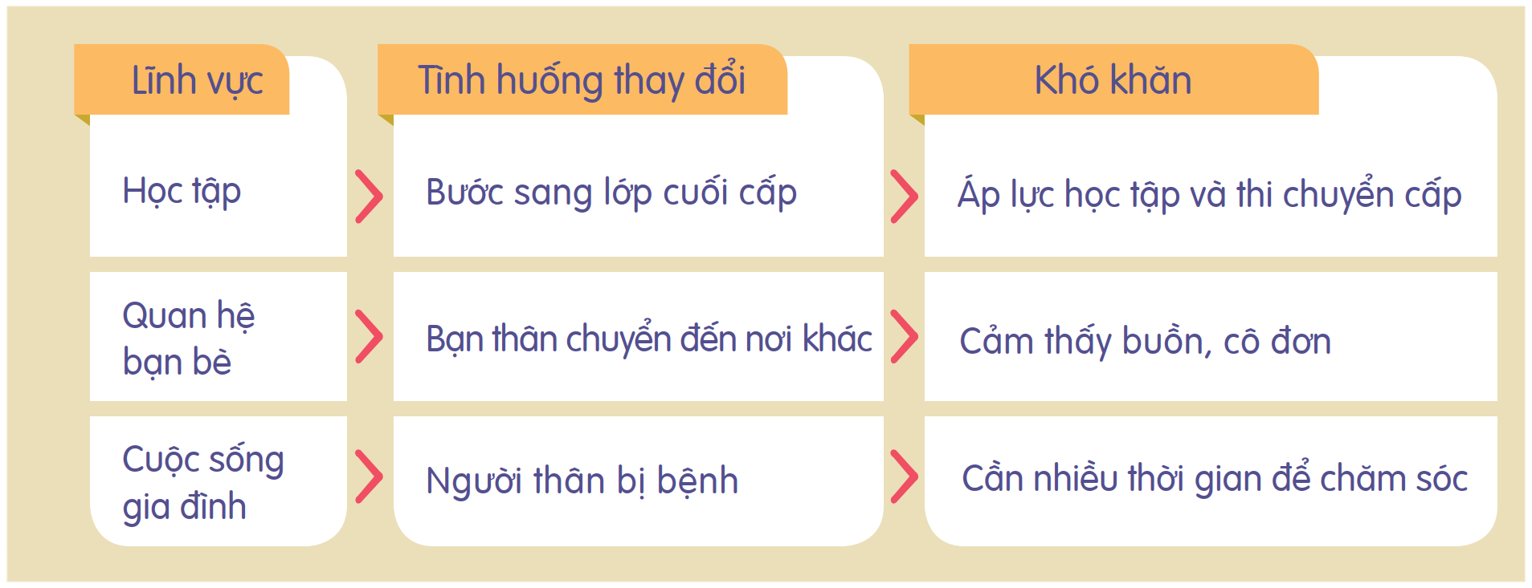
GỢI Ý THỰC HIỆN (SGK – TR.20)

Slide 10
Ví dụ tham khảo
Nhận diện một số tình huống thay đổi trong cuộc sống:
Lĩnh vực | Tình huống thay đổi | Khó khăn
Nghề nghiệp | Quyết định thay đổi nghề nghiệp hoặc công ty làm việc. | Sự lo lắng về việc có thể không thích nghi với môi trường mới, khả năng thất nghiệp, áp lực từ gia đình hoặc các cam kết khác.

Slide 11
Ví dụ tham khảo
Nhận diện một số tình huống thay đổi trong cuộc sống:
Lĩnh vực | Tình huống thay đổi | Khó khăn
Gia đình | Ly hôn. | Cảm giác mất ổn định, lo lắng về tương lai, khó khăn trong việc chia sẻ quyết định với người thân.
Sức khỏe | Gặp phải bệnh tật nghiêm trọng. | Sự lo lắng về tương lai, thay đổi lối sống, khó khăn trong việc thích nghi với thay đổi sức khỏe.

Slide 12
Ví dụ tham khảo
Nhận diện một số tình huống thay đổi trong cuộc sống:
Lĩnh vực | Tình huống thay đổi | Khó khăn
Quan hệ xã hội | Thay đổi trong mối quan hệ với bạn bè. | Cảm giác cô đơn, khó khăn trong việc xây dựng lại mối quan hệ, sự mất cân bằng trong cuộc sống xã hội.
Tài chính | Gặp khó khăn tài chính. | Lo lắng về tương lai, áp lực tài chính, khó khăn trong việc duy trì cuộc sống hàng ngày và cảm thấy thiếu sự ổn định.

Slide 13


Những tình huống thay đổi có thể mang lại những thử thách và khó khăn khác nhau đối với mỗi người.
Tuy nhiên, quan trọng là cách chúng ta đối mặt và thích nghi với những thay đổi này, bằng cách tìm kiếm sự hỗ trợ từ người thân, bạn bè và cộng đồng.
KẾT LUẬN

Slide 14
Hoạt động 2:
Tìm hiểu biểu hiện của khả năng thích nghi

Slide 15

HOẠT ĐỘNG NHÓM
Cả lớp chia thành 6 nhóm, các nhóm đọc tình huống (SGK – tr.20,21) và thảo luận với nhau để thực hiện nhiệm vụ: Chỉ ra khả năng thích nghi của các nhân vật trong tình huống:
Nhóm 1, 2:
Tình huống 1
Nhóm 3, 4:
Tình huống 2
Nhóm 5, 6:
Tình huống 3

Slide 16

Tình huống đưa ra
Tình huống 1
Bố mẹ H thay đổi công việc nên phải đi làm theo ca. Vì vậy, các công việc và lịch sinh hoạt trong gia đình bị xáo trộn. Ban đầu, cả bố mẹ và hai chị em H đều rất lúng túng. Sau khi phân công công việc và điều chỉnh thời gian biểu, mọi việc ổn định dần và cả nhà đều cảm thấy thoải mái.

Slide 17
Tình huống đưa ra
Tình huống 2
Cô giáo dạy ngoại ngữ ở lớp của K có phương pháp dạy rất hay, K đã quen nên kết quả học tập khá tốt. Nhưng hết học kì 1, cô chuyển công tác và lớp K có giáo viên khác thay thế. K chưa quen với cách dạy, cách học mới nên gặp nhiều khó khăn và kết quả học tập kém đi.

Slide 18
Tình huống đưa ra
Tình huống 3
Bước vào lớp 9, việc học tập trở nên áp lực hơn đối với Q. Hiểu được điều đó, ngay từ đầu năm học, Q đã lên kế hoạch học tập, tự xác định những điểm yếu của bản thân trong từng môn học để nhờ các bạn và thầy cô hỗ trợ. Với sự nỗ lực của bản thân, Q rất tự tin vào kết quả sắp tới của mình.

Slide 19

Gợi ý
Khả năng thích nghi của các nhân vật trong tình huống là:
Bố mẹ H: Phân công công việc và điều chỉnh lại thời gian biểu. Bố mẹ H chấp nhận và thích ứng với thay đổi để đảm bảo mọi việc diễn ra suôn sẻ hơn.
Bố mẹ H có khả năng tổ chức và điều hành gia đình một cách hiệu quả trong hoàn cảnh mới.
TÌNH HUỐNG 1

Slide 20
Gợi ý
Khả năng thích nghi của các nhân vật trong tình huống là:
Hai chị em H: Tham gia vào việc phân công công việc và thay đổi lịch trình gia đình. Hai chị em H hiểu và chấp nhận sự thay đổi, đồng thời cố gắng hợp tác để làm cho mọi việc suôn sẻ hơn.
Hai chị em có khả năng thích ứng và hỗ trợ gia đình trong hoàn cảnh mới.
TÌNH HUỐNG 1

Slide 21
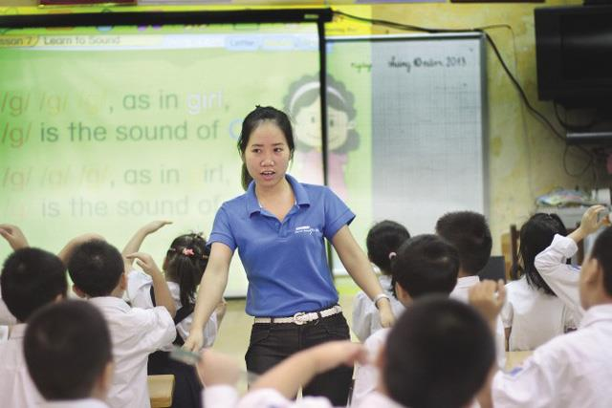
Gợi ý
Khả năng thích nghi của các nhân vật trong tình huống là:
Bạn K: Sau khi cô giáo chuyển công tác và có giáo viên mới, K gặp khó khăn vì chưa quen với cách dạy mới.
Việc gặp nhiều khó khăn và kết quả học tập kém đi ban đầu là phản ứng tự nhiên.
Tuy nhiên, khả năng thích nghi của K có thể được thể hiện khi K cố gắng hòa nhập và hiểu phương pháp mới, từ đó cải thiện được kết quả học tập.
TÌNH HUỐNG 2

Slide 22
Gợi ý
Khả năng thích nghi của các nhân vật trong tình huống là:
Cô giáo mới:
Cô giáo mới cần thích nghi để hiểu và tương tác tốt hơn với học sinh trong lớp, bao gồm cả K.
Cách cô giáo thích nghi và tạo sự hòa hợp trong lớp học sẽ ảnh hưởng đến việc K có thể thích nghi với cách dạy mới hay không.
TÌNH HUỐNG 2

Slide 23

Gợi ý
Khả năng thích nghi của các nhân vật trong tình huống là:
Bạn Q:
Q đã tự lên kế hoạch học tập. Việc này cho thấy Q khả năng tự quản lí và tổ chức để đối phó với áp lực học tập.
Bằng cách xác định những điểm yếu và nhờ đến sự hỗ trợ từ bạn bè và giáo viên, Q đã cho thấy sự sẵn sàng học hỏi và cải thiện để đạt được kết quả tốt hơn.
TÌNH HUỐNG 3

Slide 24
Gợi ý
Khả năng thích nghi của các nhân vật trong tình huống là:
Sự tự tin của Q vào kết quả sắp tới cũng là dấu hiệu cho thấy khả năng thích nghi tích cực của Q trong môi trường học tập mới và có áp lực.
Bạn bè và thầy cô: Bạn bè và thầy cô đã đồng hành và hỗ trợ Q trong quá trình học tập. Việc nhận ra nhu cầu của Q và sẵn sàng giúp đỡ cho thấy tinh thần hợp tác trong lớp học.
TÌNH HUỐNG 3

Slide 25

THẢO LUẬN NHÓM ĐÔI
Các cặp đôi trao đổi với nhau và trả lời câu hỏi: Trình bày những biểu hiện của khả năng thích nghi.

Slide 26

Gợi ý
Một số biểu hiện của khả năng thích nghi như:
Linh hoạt trong suy nghĩ và có khả năng đưa ra các giải pháp sáng tạo để giải quyết vấn đề mới.
Có khả năng điều chỉnh chiến lược và kế hoạch để thích nghi với môi trường mới hoặc những yêu cầu thay đổi.

Slide 27


KẾT LUẬN
Khả năng thích nghi là khả năng của con người hoặc tổ chức thích ứng và điều chỉnh hành vi, tư duy và cảm xúc của mình để đáp ứng với các thay đổi, tình huống mới, hoặc môi trường khác nhau một cách hiệu quả.

Slide 28

Ấn để đến trang sách

Slide 29


Em hãy thực hiện thích nghi với những thách thức trong định hướng nghề nghiệp.

Slide 30

Ấn để đến trang sách

Slide 31


Thích nghi với những thay đổi trong cuộc sống là khả năng quan trọng giúp mỗi cá nhân có thể sống hài hòa và thành công.

Slide 32

Hướng dẫn về nhà
Ôn lại kiến thức đã học: Khám phá khả năng thích nghi của bản thân.
Hoàn thành nhiệm vụ được
giao ở phần Vận dụng
Đọc và tìm hiểu trước nội dung phần tiếp theo của bài học.

Slide 33


Slide 34



Like fanpage Hoc10 - Học 1 biết 10 để nhận thêm nhiều tài liệu giảng dạy
theo đường link:
Hoc10 – Học 1 biết 10
Hoặc truy cập qua QR code

